Slide 1
POGramētāji
Tomass Kristiāns Šterns, 5.grupa, 231RDB190
Petr Gabuniia, 6.grupa, 231RDB331
Valentīns Koposovs, 11.grupa, 231RDB008

Slide 2
Īsumā par algoritmiem
Brute force – iet pa vienam lauciņam līdz atrod izeju pirmo reizi vai līdz beidzas lauciņi, kur iet. Gājienu prioritāte: uz leju, pa labi, pa kreisi*, uz augšu*
Grafi – attēlo labirintu kā grafu, izmanto Deikstras algoritmu īsākā ceļa meklēšanai
Labās rokas likums – virzās pa labirintu, atstājot sienu vienmēr labajā pusē jeb turot labo roku vienmēr pie sienas.
*Ja sāk kustēties tajā virzienā, tad turpina iet līdz sastop sienu vai līdz jau izietam lauciņam

Slide 3
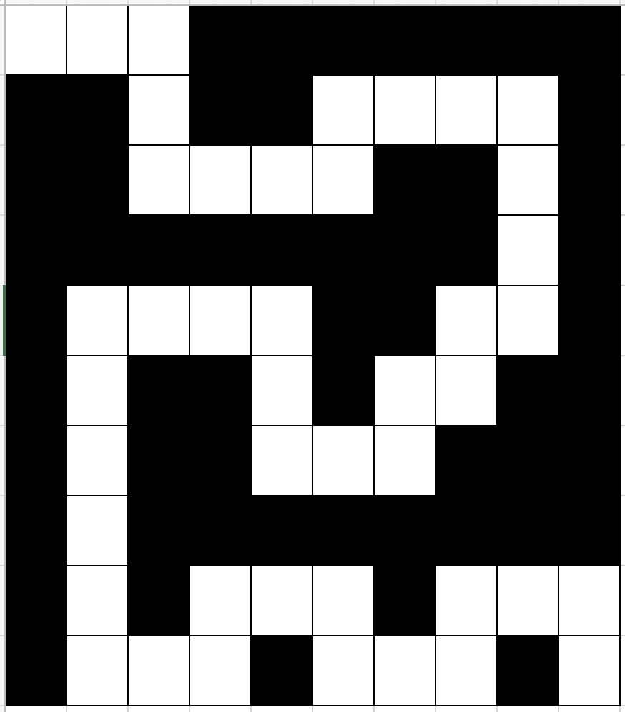
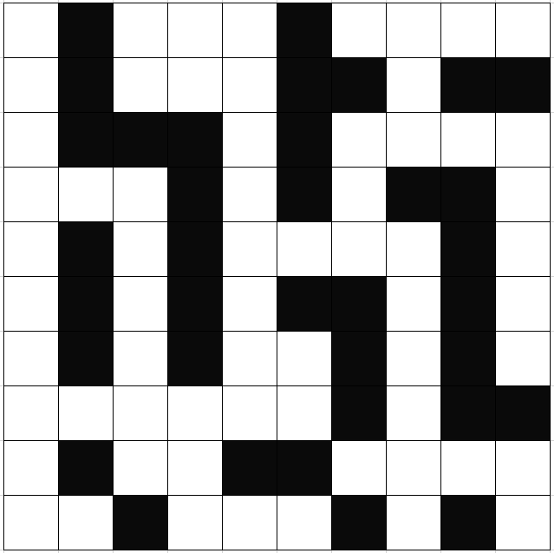
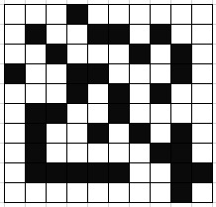
10x10 labirinti
Viens ceļš
Daudz ceļi
Bez izejas
Brute force: 3.6 ms, 42 soļi; 10.5 ms, 28 soļi; 22.5 ms
Grafi: 4.5 ms, 42 soļi; 145 ms, 24 soļi; 147 ms
Labās rokas likums: 1.8 ms, 42 soļi; 3.8 ms, 44 soļi; 2.2 ms

Slide 4
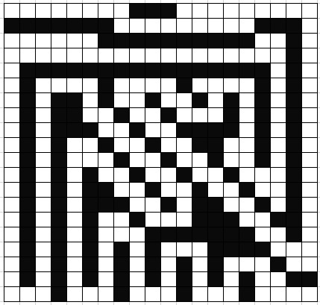
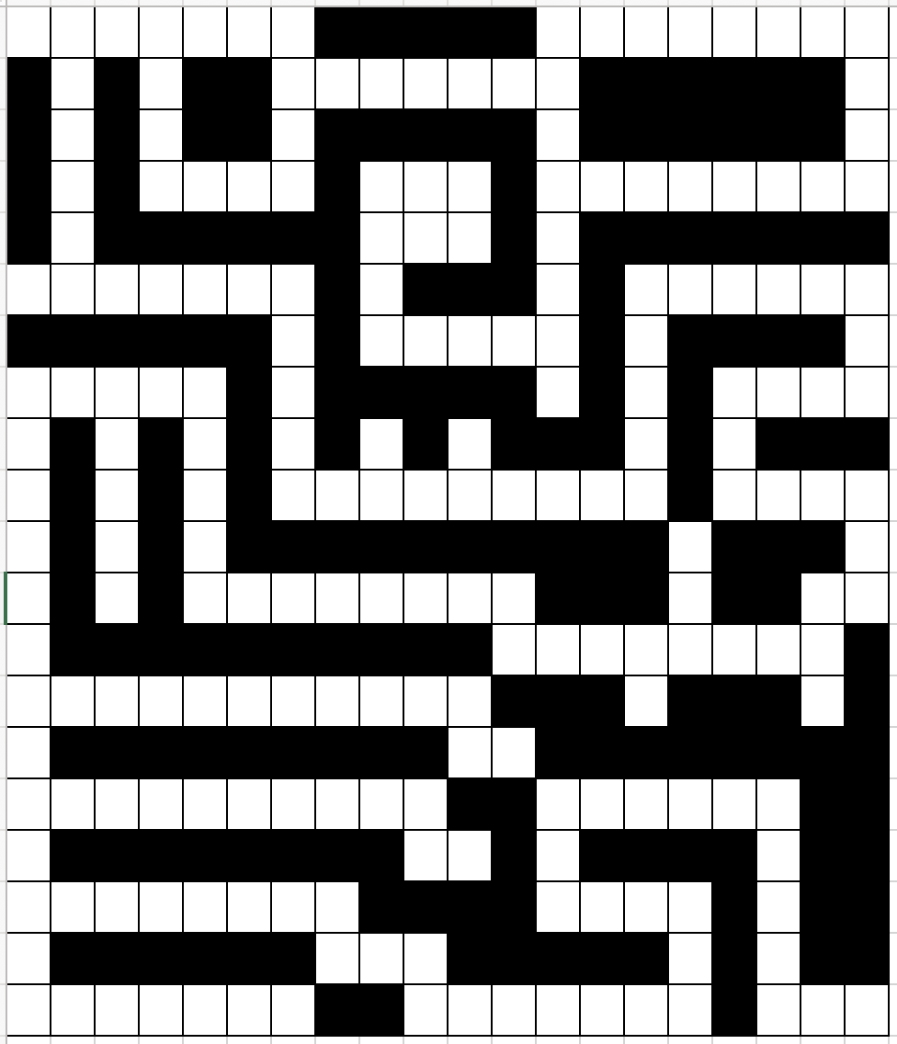
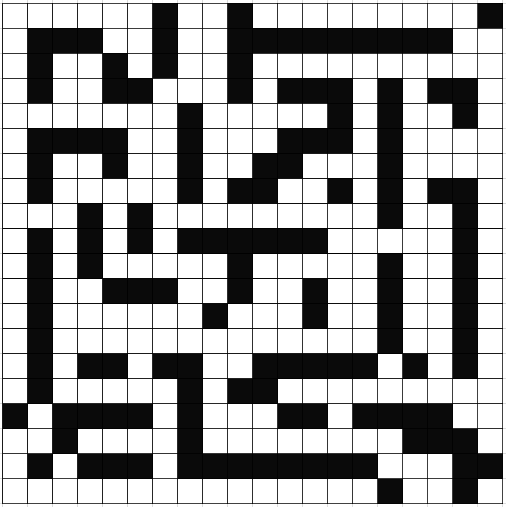
20x20 labirinti
Viens ceļš
Daudz ceļi
Bez izejas
Brute force: 28 ms, 214 soļi; 44 ms, 114 soļi; 104 ms
Grafi: 136 ms, 206 soļi; 139 ms, 114 soļi; 137 ms
Labās rokas likums: 17 ms, 218 soļi; 13 ms, 136 soļi; 11 ms

Slide 5
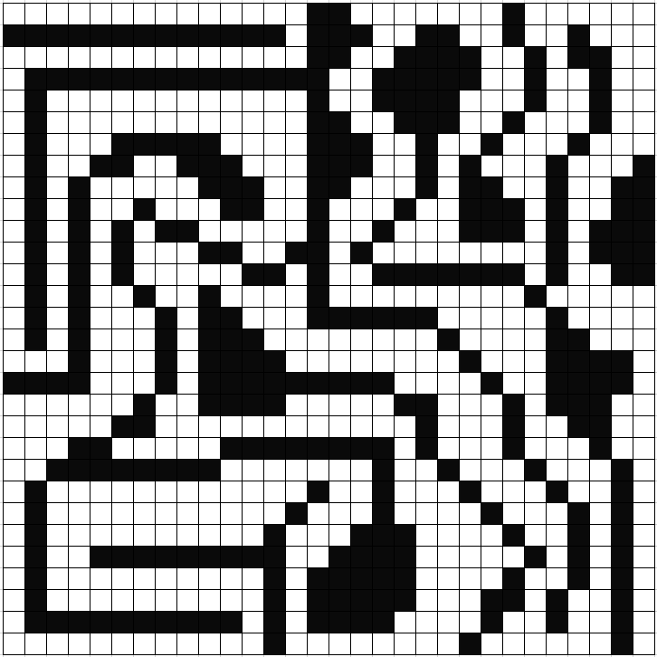
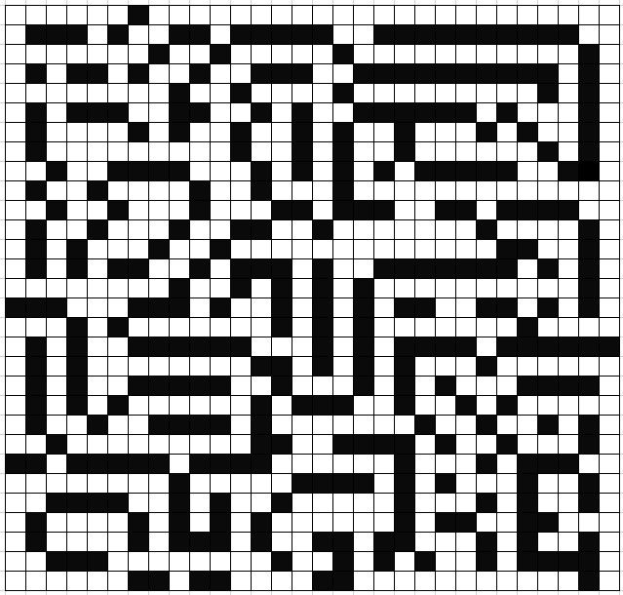
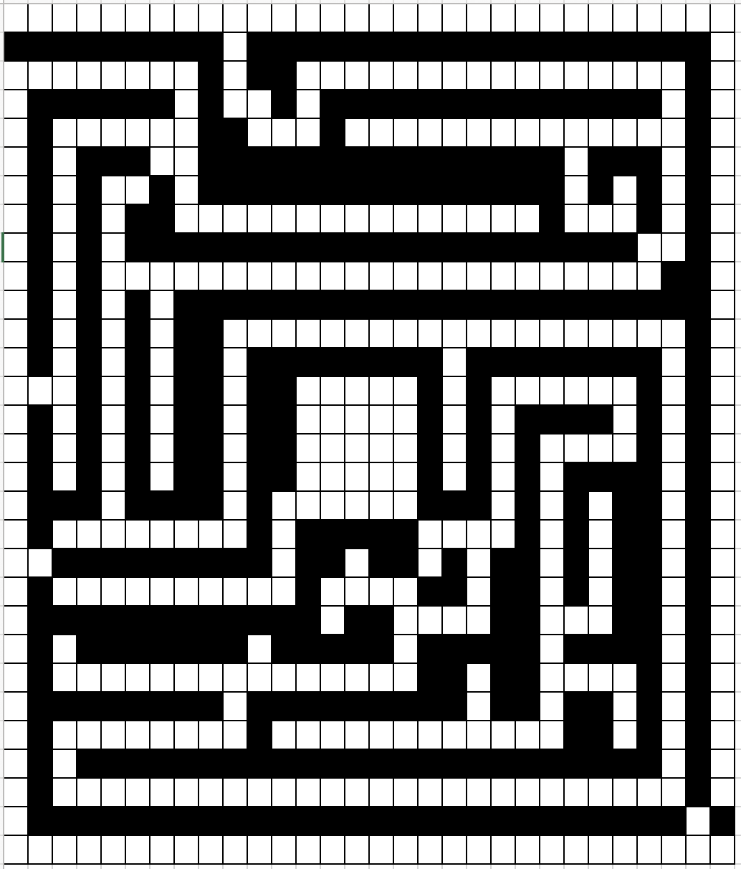
30x30 labirinti
Viens ceļš
Daudz ceļi
Bez izejas
Brute force: 118 ms, 366 soļi; 141 ms, 182 soļi; 185 ms
Grafi: 153 ms, 342 soļi; 146 ms, 126 soļi; 139 ms
Labās rokas likums: 30 ms, 374 soļi; 35 ms, 618 soļi; 24 ms

Slide 6
Secinājumi
Labās rokas likums (LRL): visātrākais algoritms, testētajos gadījumos izvada rezultātu zem 50 ms laikā, trūkums: atrastais ceļš noteikti nav īsākais, tā garums 1.1 – 4.9 reižu garāks nekā īsākais ceļš;
Brute force: vidēji ātrākais algoritms ar vidēji īsāko soļu skaitu, laiks: 1.6 – 10.2 reižu lēnāks nekā LRL, bet atrastais ceļš ir 1.04 – 1.44 reižu garāks nekā īsākais ceļš;
Grafi: vienmēr atrod īsāko ceļu, taču ir vislēnākais algoritms, laiks: 2.5 – 66.8 reižu lēnāks nekā LRL un 0.8 – 13.8 reižu lēnāks nekā Brute force algoritms.

Slide 7
Paldies par uzmanību!
Izmantotā literatūra/atsauces:
https://guideposts.org/wp-content/uploads/2015/04/blog_labyrinth_900.jpg.optimal.jpg
https://github.com/petrgabuniia/labirint/

